Slide 1
数字逻辑设计
曲龙跃
信息科学与技术学院
qulongyue@hit.edu.cn

Slide 2
利用触发器设计时序逻辑的方法
（1）根据需求——> 获得原始状态图、状态表
（2）最小化状态图、状态表
（3）状态编码（分配）——>获得状态转移表
（4）状态转移表
触发器特征
（5）卡诺图化简——>
（6）电路实现 （7）检查无关状态
——>触发器激励表
激励（输入）函数表达式
输出函数表达式

Slide 3
用触发器设计同步时序逻辑—实例
模8可逆计数器
时序锁
二进制串行加法器
奇偶校验器
更复杂的同步时序逻辑设计

Slide 4
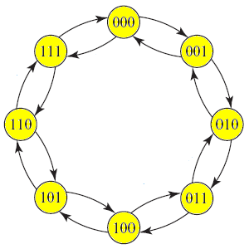
利用触发器设计同步时序逻辑_例1
利用T触发器设计一个同步模8可逆计数器
确定T₃：看Q₃^{n}→Q₃^{n+1}
确定T₂：看Q₂^{n}→Q₂^{n+1}
确定T₁：看Q₁^{n}→Q₁^{n+1}
同步模8
可逆计数器
Z
2. 状态转换真值表
X
输入 现态 |  |  |  | 次态 |  |  | 输入 输出
X | Q₃^{n} | Q₂^{n} | Q₁^{n} | Q₃^{n+1} | Q₂^{n+1} | Q₁^{n+1} | T₃ | T₂ | T₁ | Z
0 | 0 | 0 | 0 | 0 | 0 | 1 | 0 | 0 | 1 | 0
0 | 0 | 0 | 1 | 0 | 1 | 0 | 0 | 1 | 1 | 0
0 | 0 | 1 | 0 | 0 | 1 | 1 | 0 | 0 | 1 | 0
0 | 0 | 1 | 1 | 1 | 0 | 0 | 1 | 1 | 1 | 0
0 | 1 | 0 | 0 | 1 | 0 | 1 | 0 | 0 | 1 | 0
0 | 1 | 0 | 1 | 1 | 1 | 0 | 0 | 1 | 1 | 0
0 | 1 | 1 | 0 | 1 | 1 | 1 | 0 | 0 | 1 | 0
0 | 1 | 1 | 1 | 0 | 0 | 0 | 1 | 1 | 1 | 1
1 | 0 | 0 | 0 | 1 | 1 | 1 | 1 | 1 | 1 | 1
1 | 0 | 0 | 1 | 0 | 0 | 0 | 0 | 0 | 1 | 0
1 | 0 | 1 | 0 | 0 | 0 | 1 | 0 | 1 | 1 | 0
1 | 0 | 1 | 1 | 0 | 1 | 0 | 0 | 0 | 1 | 0
1 | 1 | 0 | 0 | 0 | 1 | 1 | 1 | 1 | 1 | 0
1 | 1 | 0 | 1 | 1 | 0 | 0 | 0 | 0 | 1 | 0
1 | 1 | 1 | 0 | 1 | 0 | 1 | 0 | 1 | 1 | 1
1 | 1 | 1 | 1 | 1 | 1 | 0 | 0 | 0 | 1 | 0
CP
X=0: 加法；X=1: 减法
Z ：进位及借位
1. 原始状态图及状态表
需要3个T触发器
X/Z
0/1
0/0
T触发器驱动表
1/1
1/0
0/0
0/0
1/0
输入端T | 次态 Q_{n+1}
0 | Q_{n}
1 | Q_{n}
1/0
1/0
1/0
0/0
1/0
0/0
1/0
0/0
0/0

Slide 5





利用触发器设计同步时序逻辑_例1
3.卡诺图化简
4. 电路实现
Q₂^{n}Q₁^{n}
Q₂^{n}Q₁^{n}
XQ₃^{n}
00 01 11 10
XQ₃^{n}
00 01 11 10
00
01
11
10
0
0
1
0
00
01
11
10
0
1
1
0
Q₃
Q₃
Q₂
Q₂
Q₁
Q₁
0
0
1
0
0
1
1
0
CK
CK
CK
T₃
T₂
T₁
CP
1
0
0
0
1
0
0
1
“1”
Z
1
0
0
0
1
0
0
1
Q₂^{n}Q₁^{n}
XQ₃^{n}
00 01 11 10
00
01
11
10
0
0
0
0
X
0
0
1
0
0
0
0
0
1
0
0
0

Slide 6
用触发器设计同步时序逻辑—实例
模8可逆计数器
时序锁
二进制串行加法器
奇偶校验器
更复杂的同步时序逻辑设计

Slide 7
利用触发器设计同步时序逻辑_例2
例：利用JK触发器设计一个时序锁
X₁
时序锁
X₂
Z
输入: X₁X₂，输出: Z
该锁内部有四个状态R、B、C、E
依次输入00、01、11，时序锁从状态 R→B→C，并开锁（Z=1）
不是上述序列，进入状态 E（error）
任何时候只要输入00，都将返回状态 R
CP
00
01
R/0
00
B/0
00
11
01,10
10,11
C/1
01,10,11
E/0
01,10,11
1. 原始状态图及状态表
摩尔型
① 状态设定
R—初始状态，输入00
B—输入00后，再输入01
C—输入00、01后，再输入11，且Z=1
E—错误状态
现态 S_{n} | 次态S_{n+1} |  |  |  | 输出 Z
 | X₁X₂ = 00 | X₁X₂ = 01 | X₁X₂ = 11 | X₁X₂ = 10
R | R | B | E | E | 0
B | R | E | C | E | 0
C | R | E | E | E | 1
E | R | E | E | E | 0

Slide 8
利用触发器设计同步时序逻辑_例2
J₂ K₂ ：看Q₂^{n}→Q₂^{n+1}
J₁ K₁：看Q₁^{n}→Q₁^{n+1}
现态 S_{n} | 次态S_{n+1} |  |  |  | 输出 Z
 | X₁X₂ = 00 | X₁X₂ = 01 | X₁X₂ = 11 | X₁X₂ = 10
R | R | B | E | E | 0
B | R | E | C | E | 0
C | R | E | E | E | 1
E | R | E | E | E | 0
4. 状态转换真值表
输入 现态 |  |  |  | 次态 |  | 输入 输出
X₁ | X₂ | Q₂^{n} | Q₁^{n} | Q₂^{n+1} | Q₁^{n+1} | J₂ | K₂ | J₁ | K₁ | Z
0 | 0 | 0 | 0 | 0 | 0 | 0 | X | 0 | X | 0
0 | 0 | 0 | 1 | 0 | 0 | 0 | X | X | 1 | 0
0 | 0 | 1 | 0 | 0 | 0 | X | 1 | 0 | X | 0
0 | 0 | 1 | 1 | 0 | 0 | X | 1 | X | 1 | 1
0 | 1 | 0 | 0 | 0 | 1 | 0 | X | 1 | X | 0
0 | 1 | 0 | 1 | 1 | 0 | 1 | X | X | 1 | 0
0 | 1 | 1 | 0 | 1 | 0 | X | 0 | 0 | X | 0
0 | 1 | 1 | 1 | 1 | 0 | X | 0 | X | 1 | 1
1 | 0 | 0 | 0 | 1 | 0 | 1 | X | 0 | X | 0
1 | 0 | 0 | 1 | 1 | 0 | 1 | X | X | 1 | 0
1 | 0 | 1 | 0 | 1 | 0 | X | 0 | 0 | X | 0
1 | 0 | 1 | 1 | 1 | 0 | X | 0 | X | 1 | 1
1 | 1 | 0 | 0 | 1 | 0 | 1 | X | 0 | X | 0
1 | 1 | 0 | 1 | 1 | 1 | 1 | X | X | 0 | 0
1 | 1 | 1 | 0 | 1 | 0 | X | 0 | 0 | X | 0
1 | 1 | 1 | 1 | 1 | 0 | X | 0 | X | 1 | 1
2. 状态化简
3. 状态分配
需要2个JK触发器
0 1
R: 00, B : 01
E : 10, C: 11
0
1
R
B
E
C

Slide 9
利用触发器设计同步时序逻辑_例2
5.卡诺图化简
Q₂^{n}Q₁^{n}
Q₂^{n}Q₁^{n}
Q₂^{n}Q₁^{n}
X₁X₂
00 01 11 10
X₁X₂
00 01 11 10
X₁X₂
00 01 11 10
X
X
1
1
00
01
11
10
0
X
X
0
00
01
11
10
0
0
X
X
00
01
11
10
X
X
0
0
1
X
X
0
0
1
X
X
X
X
0
0
0
X
X
0
1
1
X
X
X
X
0
0
0
X
X
0
1
1
X
X
J₂ = X₂Q₁^{n} + X₁
K₂ = X₂ X₁
J₁ = X₁X₂Q₂^{n}
Q₂^{n}Q₁^{n}
X₁X₂
00 01 11 10
Q₂^{n}Q₁^{n}
X₁Q₂
00 01 11 10
00
01
11
10
X
1
1
X
00
01
11
10
0
0
1
0
X
1
1
X
0
0
1
0
X
0
1
X
0
0
1
0
X
1
1
X
0
0
1
0
K₁ = Q₂^{n} + X₂ + X₁
Z = Q₂^{n}Q₁^{n}

Slide 10
利用触发器设计同步时序逻辑_例2
6. 电路实现
Z
J₂ = X₂Q₁^{n} + X₁
K₂ = X₂ X₁
Q₂
Q₂
Q₁
Q₁
J₁ = X₁X₂Q₂^{n}
CK
CK
J₂
K₂
J₁
K₁
K₁ = Q₂^{n} + X₂ + X₁
cp
Z = Q₂^{n}Q₁^{n}
密码锁
一维开锁：密码正确
二维开锁：有限时间+密码正确
三维开锁：
有限时间+有限按键次数+密码正确
X₂
X₁

Slide 11
用触发器设计同步时序逻辑—实例
模8可逆计数器
时序锁
二进制串行加法器
奇偶校验器
更复杂的同步时序逻辑设计

Slide 12
利用触发器设计同步时序逻辑_例3
例：利用JK触发器设计一个同步二进制串行加法器
③ Mealy 状态表
X₁
同步二进制
串行加法器
X₂
Z
现态 | Q^{n+1}/ Z
Q^{n} | X₁X₂=00 | X₁X₂=01 | X₁X₂=10 | X₁X₂=11
a | a / 0 | a / 1 | a / 1 | b / 0
b | a / 1 | b / 0 | b / 0 | b / 1
CP
1. 原始状态图及状态表
2. 状态化简
3. 状态分配
a=0, b=1
① 设加法器内部状态
a—— 无进位
b—— 有进位
4. 状态转换真值表
输入 现态 |  |  | 次态 | 输入 输出
X₁ | X₂ | Q^{n} | Q^{n+1} | J | K | Z
0 | 0 | 0 | 0 | 0 | X | 0
0 | 0 | 1 | 0 | X | 1 | 1
0 | 1 | 0 | 0 | 0 | X | 1
0 | 1 | 1 | 1 | X | 0 | 0
1 | 0 | 0 | 0 | 0 | X | 1
1 | 0 | 1 | 1 | X | 0 | 0
1 | 1 | 0 | 1 | 1 | X | 0
1 | 1 | 1 | 1 | X | 0 | 1
② Mealy 状态图
X₁X₂ / Z
11/0
00/0
01/0
01/1
a
b
10/0
10/1
00/1
11/1

Slide 13
利用触发器设计同步时序逻辑_例3
5.卡诺图化简
6. 电路实现
方案2: 如何用一位全加器实现?
X₀ Y₀
X₂ Y₂
X₂Q^{n}
X₁ Y₁
X₁
00 01 11 10
Z
0
1
0
X
X
0
a_{i}
b_{i}
0
X
X
1
方案1:
C₀
C₋₁
C₁
C_{i}
C₀
C_{i-1}
C₂
C₁
J = X₁ X₂
S_{i}
Q
Q
X₂Q^{n}
CK
register
X₁
00 01 11 10
J
K
反馈
0
1
X
1
0
X
cp
S₀
S₂
S₁
X
0
0
X
K = X₁ X₂
X₂
X₁
a_{i}
X₂Q^{n}
FA
S_{i}
Z
X₁
00 01 11 10
X₂
b_{i}
X₁
C_{i-1}
C_{i}
0
1
0
1
0
1
1
0
1
0
Q
Q
CK
D
Z= X₁⊕ X₂⊕Q^{n}
CP
反馈+时钟控制

Slide 14
利用触发器设计时序逻辑——实例
模8可逆计数器
时序锁
二进制串行加法器
奇偶校验器
更复杂的同步时序逻辑设计

Slide 15
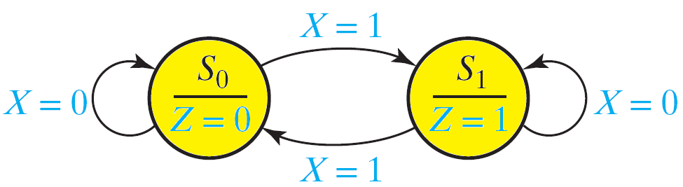
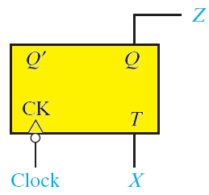
利用触发器设计同步时序逻辑_例4
例：利用T触发器设计一个串行输入的奇校验检测器
1. 原始状态图及状态表
奇校验
检测器
Z
X
① 状态设定
S₀——表示收到偶数个“1”，初始为0个“1”
S₁——表示收到奇数个“1”
CP
② Moor 状态图
2. 状态化简
5.卡诺图化简
3. 状态分配
S₀: 0；S₁: 1
T=X; Z=Q^{n}
4. 状态转换真值表
6. 电路实现
③状态表
输入 现态 |  | 次态 | 输入 输出
X | Q^{n} | Q^{n+1} | T | Z
0 | 0 | 0 | 0 | 0
0 | 1 | 1 | 0 | 1
1 | 0 | 1 | 1 | 0
1 | 1 | 0 | 1 | 1
现态 | 次态Q^{n+1} |  | 输出
Q^{n} | X=0 | X=1 | Z
S₀ | S₀ | S₁ | 0
S₁ | S₁ | S₀ | 1

Slide 16
用触发器设计同步时序逻辑—实例
模8可逆计数器
时序锁
二进制串行加法器
奇偶校验器
更复杂的同步时序逻辑设计

Slide 17
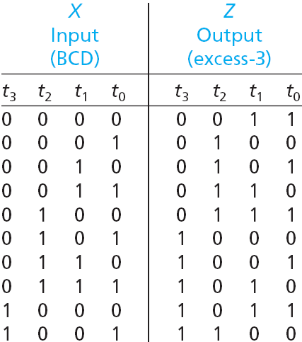
更复杂的同步时序设计——例5
例：利用D触发器设计一个同步时序的码制转换器，将串行输入的8421BCD码转换为余3码。
转换器的输入和输出都是最低位优先
8421BCD到
余3码转换器
Z
X
CP
t₀时刻：
输入为0，输出为1
输入为1，输出为0
t_{1~}t₃时刻：
单纯看没有规律，要联合前一时刻的输入一同来看

Slide 18
更复杂的同步时序设计——例5
t₀时刻：输入为0，输出为1;输入为1，输出为0
t_{1~}t₃时刻：单纯看没有规律，要联合前一时刻的输入一同来看
t₁t₀时刻 输入 | t₁t₀时刻 输出
00 01 10 11 | 11 00 01 10
t₂t₁t₀时刻 输入 | t₂t₁t₀时刻 输出
000 001 010 011 100 101 110 111 | 011 100 101 110 111 000 001 010
t₃t₂t₁t₀时刻 输入 | t₃t₂t₁t₀时刻 输出
0000 0001 0010 0011 0100 0101 0110 0111 1000 1001 | 0011 0100 0101 0110 0111 1000 1001 1010 1011 1100

Slide 19
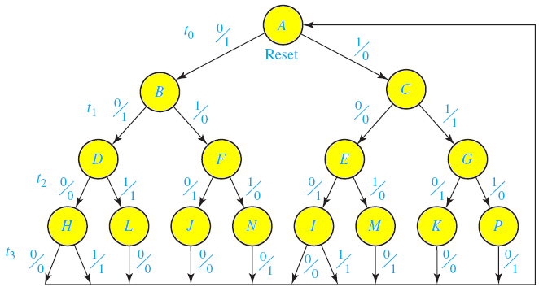
更复杂的同步时序设计_例5
t₂t₁t₀时刻 输入 | t₂t₁t₀时刻 输出
000 001 010 011 100 101 110 111 | 011 100 101 110 111 000 001 010
1. 原始状态图及状态表
t₁t₀时刻 输入 | t₁t₀时刻 输出
00 01 10 11 | 11 00 01 10
t₀时刻：输入为0，输出为1;输入为1，输出为0
t_{1~}t₃时刻：单纯看没有规律，要联合前一时刻的输入一同来看
t₃t₂t₁t₀时刻 输入 | t₃t₂t₁t₀时刻 输出
0000 0001 0010 0011 0100 0101 0110 0111 1000 1001 | 0011 0100 0101 0110 0111 1000 1001 1010 1011 1100

Slide 20
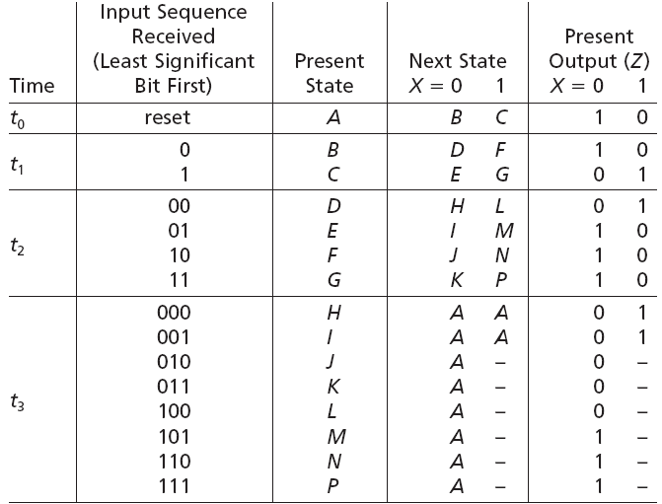
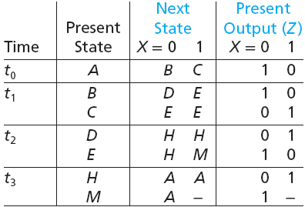
更复杂的同步时序设计_例5
2. 状态化简

Slide 21
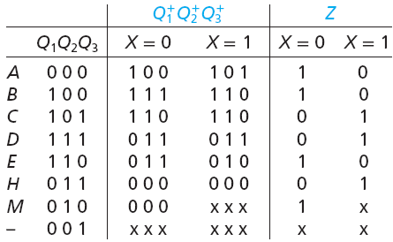
更复杂的同步时序设计_例5
3. 状态分配
4. 状态转换真值表
Q₂Q₁
Q₃
00 01 11 10
0
1
A
B
E
M
C
D
H

Slide 22
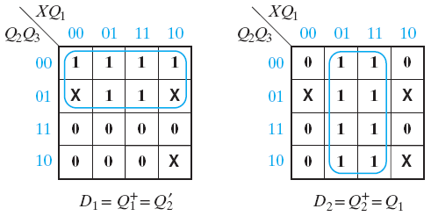
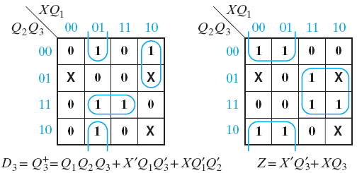
更复杂的同步时序设计_例5
4. 状态转换真值表
5.卡诺图化简

Slide 23
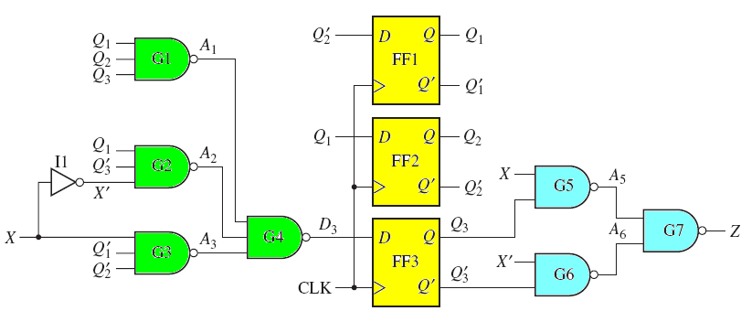
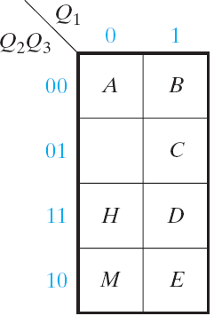
更复杂的同步时序设计_例5
6. 电路实现
7. 无关项检查
将无关状态Q₁Q₂Q₃=001代入次态方程和输出方程计算
001
0/0
100
电路可以自启动
1/1
101
当X=1时，输出错误
Notes:
如果从状态机自启动的的定义来看，不用管输出逻辑是否正常，只要经过有限个状态可以回到常用状态，状态机就是可以自启动的。按照这个定义，这两个都是电路都是可以自启动的，只是转入常用状态时，异常输出可能会导致严重后果，这种电路是有瑕疵的。

Slide 24
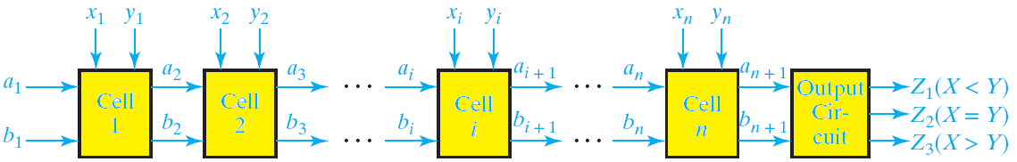
更复杂的同步时序设计——例6
例：迭代电路设计——利用D触发器设计一个比较器，能对两个n位二进制数进行比较。
每个对应位的比较都是一个相似的子单元
1. 原始状态图及状态表
由n个比较子单元(cell)构成
从高位到低位，逐位对应比较，并将前一位比较的结果传送给下一位
第i个单元的比较结果： X = Y, X > Y, or X < Y.
对于第 i 个单元，设状态——
S₀ : X = Y 时
S₁ : X > Y 时
S₂ : X < Y 时
Z₂ 、Z₃、Z₁ 分别取值为1

Slide 25
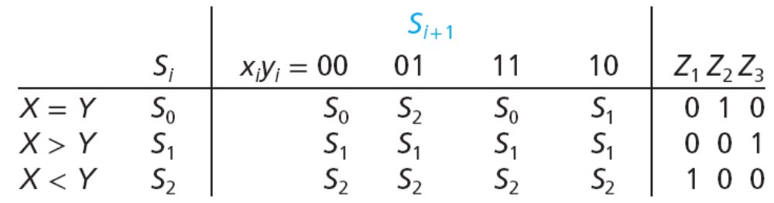
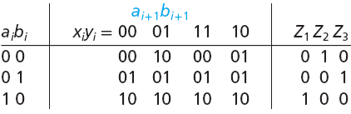
更复杂的同步时序设计_例6
1. 原始状态图及状态表
在第i 个（前一个）单元有比较结果的前提下，根据输入取值，可以确定第 i +1个单元的比较结果
对于第 i 个单元，设状态——
S₀ : X = Y 时
S₁ : X > Y 时
S₂ : X < Y 时
Z₁ 、Z₂ 、 Z₃ 分别取值为1
2. 状态化简
4. 状态转换真值表
3. 状态分配
S₀ : 00
S₁ : 01
S₂ : 10
需要两个触发器，用 a,b来表示

Slide 26
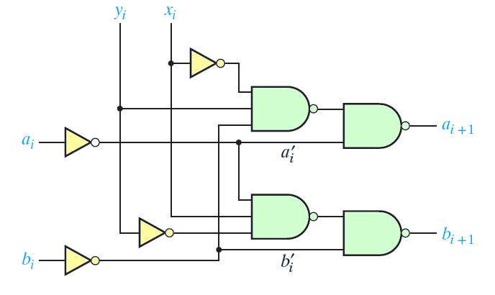
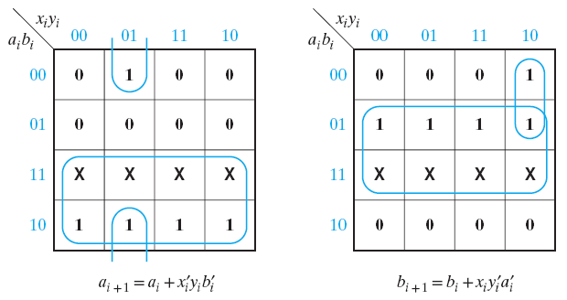
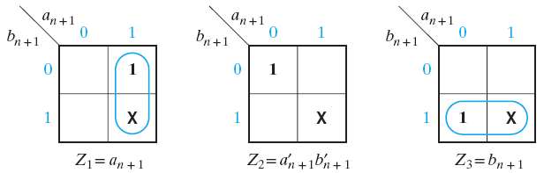
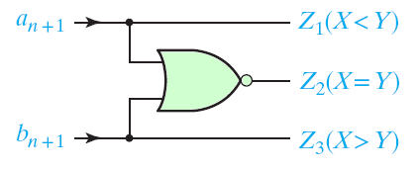
更复杂的同步时序设计_例6
5.卡诺图化简
第 i 个子单元的电路实现

Slide 27
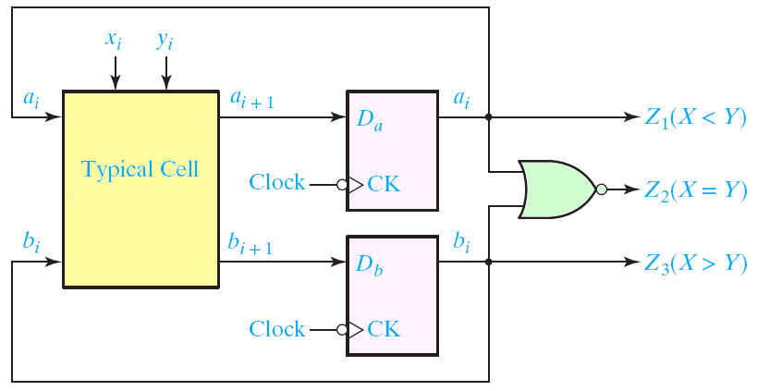
更复杂的同步时序设计_例6
6. 电路实现
7. 无关项检查
（略）
D触发器作用：当时钟信号到来，存储第 i 个（前一个）单元的比较结果，并产生第 i +1个单元的比较结果

Slide 28
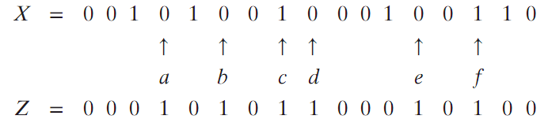
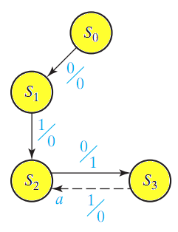
更复杂的同步时序设计_例7
例9:利用D触发器设计一个同步时序电路，当输入序列以010或1001结尾时（允许重叠检测），输出Z为1，否则Z=0.
序列检测器
Z
X
CP
1. Mealy型原始状态图构建
（1）子序列010检测的状态设定
S₀——初始复位状态，表示没有任何输入
S₁——表示序列以“0”结束
S₂——表示序列以“10”结束
S₃——表示序列以“010”结束，此时输出标志 Z=1。
（1）010检测的局部状态图

Slide 29
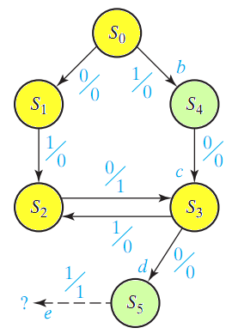
更复杂的同步时序设计_例7
（2）子序列1001检测的状态设定
S₀——初始复位状态，表示没有任何输入
S₁——表示序列以“0”结束
S₂——表示序列以“10”结束
S₃——表示序列以“010”结束，此时输出标志 Z=1。
S₄——表示接收到1001序列的第一个“1”
S₅——表示序列以“100”结束。
重叠检测：010中的10可以被1001检测重用
（2）1001检测的局部状态图
重叠检测：010中的10可以被1001检测重用

Slide 30
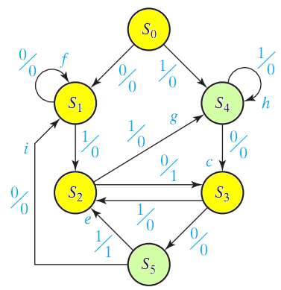
更复杂的同步时序设计_例7
（2）子序列1001检测的状态设定
S₀——初始复位状态，表示没有任何输入
S₁——表示序列以“0”结束
S₂——表示序列以“10”结束
S₃——表示序列以“010”结束，此时输出标志 Z=1。
S₄——表示接收到1001序列的第一个“1”
S₅——表示序列以“100”结束。
2. 状态化简（略）
3.状态分配（略）
4.状态转换真值表（略）
5.卡诺图化简（略）
6. 电路实现（略）
重叠检测：010中的10可以被1001检测重用
重叠检测：1001中的01可以被010检测重用
（3）010及1001检测的完整状态图

Slide 31

更复杂的同步时序设计_例8
例:某同步时序电路如下所示，按图接线后，试验得到如下的循环状态。经检查：触发器工作正常，试分析故障所在。
Q₂Q₁Q₀
Q₂
Q₁
Q₀
001
010
Q₂
Q₂
Q₁
Q₁
Q₀
Q₀
CK
CK
CK
J₂
K₂
J₁
K₁
J₀
K₀
“1”
“1”
100
011
cp
1. 获得正确状态图
③ 正确的状态转换图
输入方程
次态方程
Q₂Q₁Q₀
J₀= Q₂^{n} ，K₀=1
J₁= K₁ = Q₀^{n}
J₂= Q₀^{n} Q₁^{n}，K₂ =1
Q₀^{n+1} = Q₀^{n} Q₂^{n}
Q₁^{n+1} = Q₁^{n}⊕Q₀^{n}
Q₂^{n+1} = Q₀^{n} Q₁^{n} Q₂^{n}
111
000
001
010
101
110
100
011

Slide 32
更复杂的同步时序设计_例8
Q₂Q₁Q₀
Q₂
Q₁
Q₀
111
000
001
010
101
Q₂
Q₂
Q₁
Q₁
Q₀
Q₀
CK
CK
CK
110
J₂
K₂
J₁
K₁
J₀
K₀
100
011
“1”
“1”
cp
④ 电路功能：模5加法计数器，可自启动
2. 故障分析
① 触发器工作正常：
说明——电源和地线接触良好、时钟信号CP正常送入
故障只可能在进位链或驱动回路中
② 分析各触发器状态：
次态方程
Q₂Q₁Q₀
Q₀^{n+1} = Q₀^{n} Q₂^{n}
Q₁^{n+1} = Q₁^{n}⊕Q₀^{n}
Q₂^{n+1} = Q₀^{n} Q₁^{n} Q₂^{n}
001
010
触发器FF1没有问题
⊕
100
011

Slide 33
更复杂的同步时序设计_例8
Q₂Q₁Q₀
Q₂
Q₁
Q₀
111
000
001
010
101
Q₂
Q₂
Q₁
Q₁
Q₀
Q₀
CK
CK
CK
110
J₂
K₂
J₁
K₁
J₀
K₀
100
011
“1”
“1”
cp
2. 故障分析
② 分析各触发器状态：
触发器FF0有问题
Q₂Q₁Q₀
次态方程
Q₂Q₁Q₀
001
Q₀^{n+1} = Q₀^{n} Q₂^{n}
Q₁^{n+1} = Q₁^{n}⊕Q₀^{n}
Q₂^{n+1} = Q₀^{n} Q₁^{n} Q₂^{n}
010
001
010
Q₀^{n} Q₂^{n}
•
100
011
触发器FF2没有问题
100
011

Slide 34
更复杂的同步时序设计_例8
Q₂Q₁Q₀
Q₂
Q₁
Q₀
111
000
001
010
101
Q₂
Q₂
Q₁
Q₁
Q₀
Q₀
CK
CK
CK
110
J₂
K₂
J₁
K₁
J₀
K₀
100
011
“1”
“1”
cp
2. 故障分析
结论： Q₂ 没有接入， J₀悬空
③ 针对触发器0分析：
K₀接触不良？
TTL电路管脚悬空等效为高电平1
Q₂Q₁Q₀
K₀没问题
001
010
Q₂ 没有接入， J₀悬空等效为高电平1
触发器变成T’,符合故障现象
J₀接触不良？
100
011

Slide 35
讨论:某同步时序电路如下所示，在电路状态转换图保持不变的前提下，把电路中的JK触发器换成D触发器，应该怎样设计？如果将电路改成模8计数器，最简单的实现方法是什么？
Y₄
Y₃
Y₂
Y₁
Q₄
Q₄
Q₃
Q₃
Q₂
Q₂
Q₁
Q₁
CK
CK
CK
CK
J₄
K₄
J₃
K₃
J₂
K₂
J₁
K₁
cp

